Slide 1

KARINCA KOLONİSİ OPTİMİZASYONU
FURKAN AYYILDIZ

Slide 2
Sürü Zekası Kavramı ( Swarm Intelligence )
Sürü zekâsı, birlikte hareket eden sistemlerin kolektif davranışlarıdır.
Sürü zekâsı sistemleri birbirleriyle ve çevreleriyle etkileşime giren gruplardan oluşur.
Gruplarda bulunan her temsilci basit kuralları takip eder

Slide 3
Karınca Koloni Optimizasyonu
Gerçek karınca koloni davranışlarının matematiksel modelleri üzerine dayalı bir algoritmadır
Karınca çevre şartlarına göre besin kaynağı ile evi arasında gidebileceği yolları belirlemektedir
Karıncalar geçtikleri yollara feromon salgılarlar. Yol ne kadar kısa ise yoldaki feromon miktarı aynı oranda artar
İki yolun kesiştiği noktada karınca hangi yola gideceğini belirlemektedir. Belirleme ölçütü ise
ilk önce koku miktarının yoğunluğuna
ikinci olarak ise gelişigüzel bir ölçüte göre karar vermektedir
Gelişigüzel seçimin nedeni ise bütün karıncaların aynı yolda gitmesini engelleyerek yeni ve daha kısa yolları keşfetmektir

Slide 4
Algoritma yapay feromon izlerinin güncelleştirilmesiyle tekrarlanan bir yapıya sahiptir.
Algoritmanın çalışma sürecinde, karıncalar tarafından güncellenen feromon izleriyle iyi bir çözümünün bulunması için bilgi oluşturulmakta ve her iterasyonda bu bilgiler güncellenmektedir.

Slide 5
ALGORİTMA ADIMLARI
01
02
04
03
PARAMETRE BELİRLE
İterasyon sayısı, karınca sayısı, başlangıç feromon seviyesi, rho, alpha, beta
KARINCALAR HEDEFE ULAŞANA KADAR
KOŞUL KONTROLÜ
Olasılık dağılımı ile çözüm oluştur
Feromonları güncelle
Sona erme koşulları sağlanmıyorsa Adım 2'ye dön
FEROMON GÜNCELLE
ROTAYI GÖSTER
Yalnızca en uygun yolun feromon seviyesini güncelle
05
En yüksek feromon seviyesini içeren çözümü göster

Slide 6
PROBLEM
Turistik gezilerde gezilecek noktaların iyi planlanamaması sonucu zaman ve maliyetten kayıp yaşanması.
ÇÖZÜM
Karınca kolonisi optimizasyonu ile aynı nokta üzerinden tekrar geçmemek şartı ile en kısa yolun hesaplanması ve bulunması.

Slide 7
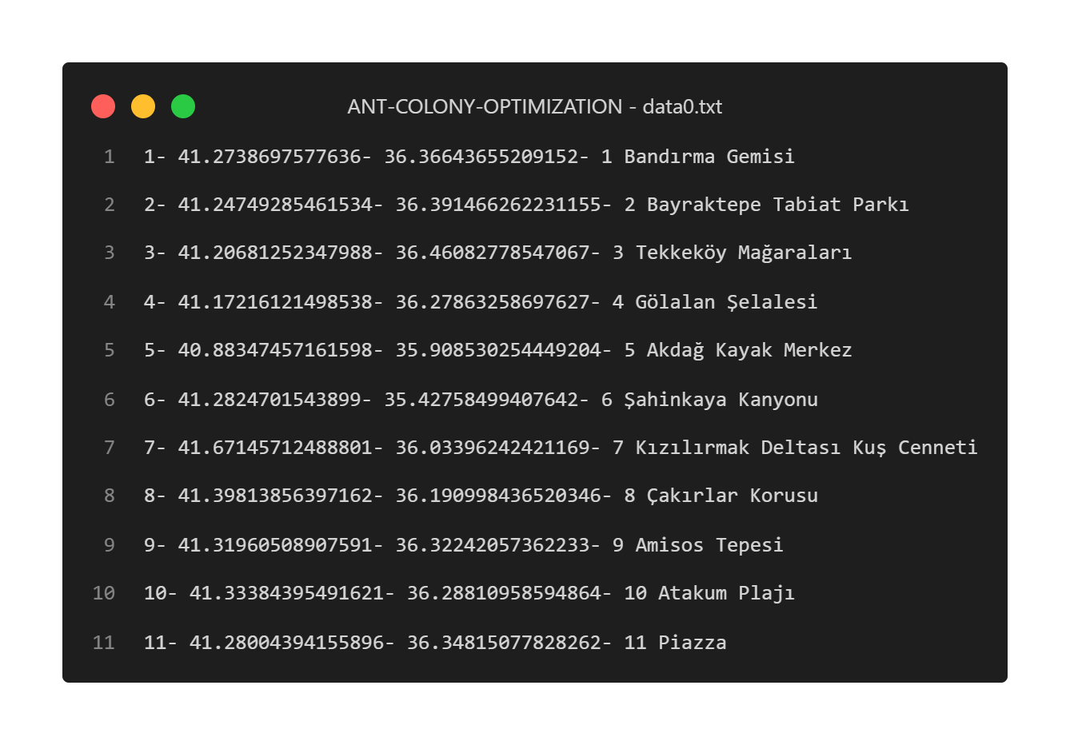
GEZİLMEK İSTENEN NOKTALAR
Samsun İli Gezilmesi Gereken Yerler

Slide 8
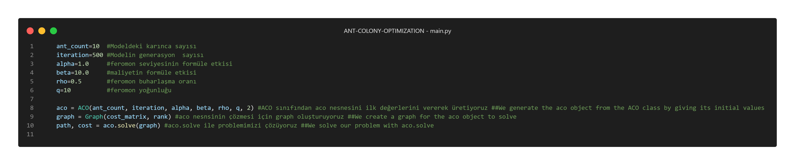
Kordinatlar düzenlenerek graf şekline getirildi
Kordinatlar alındıktan sonra algoritma değerleri verilerek solve methodu ile çözüm başlatılıyor

Slide 9
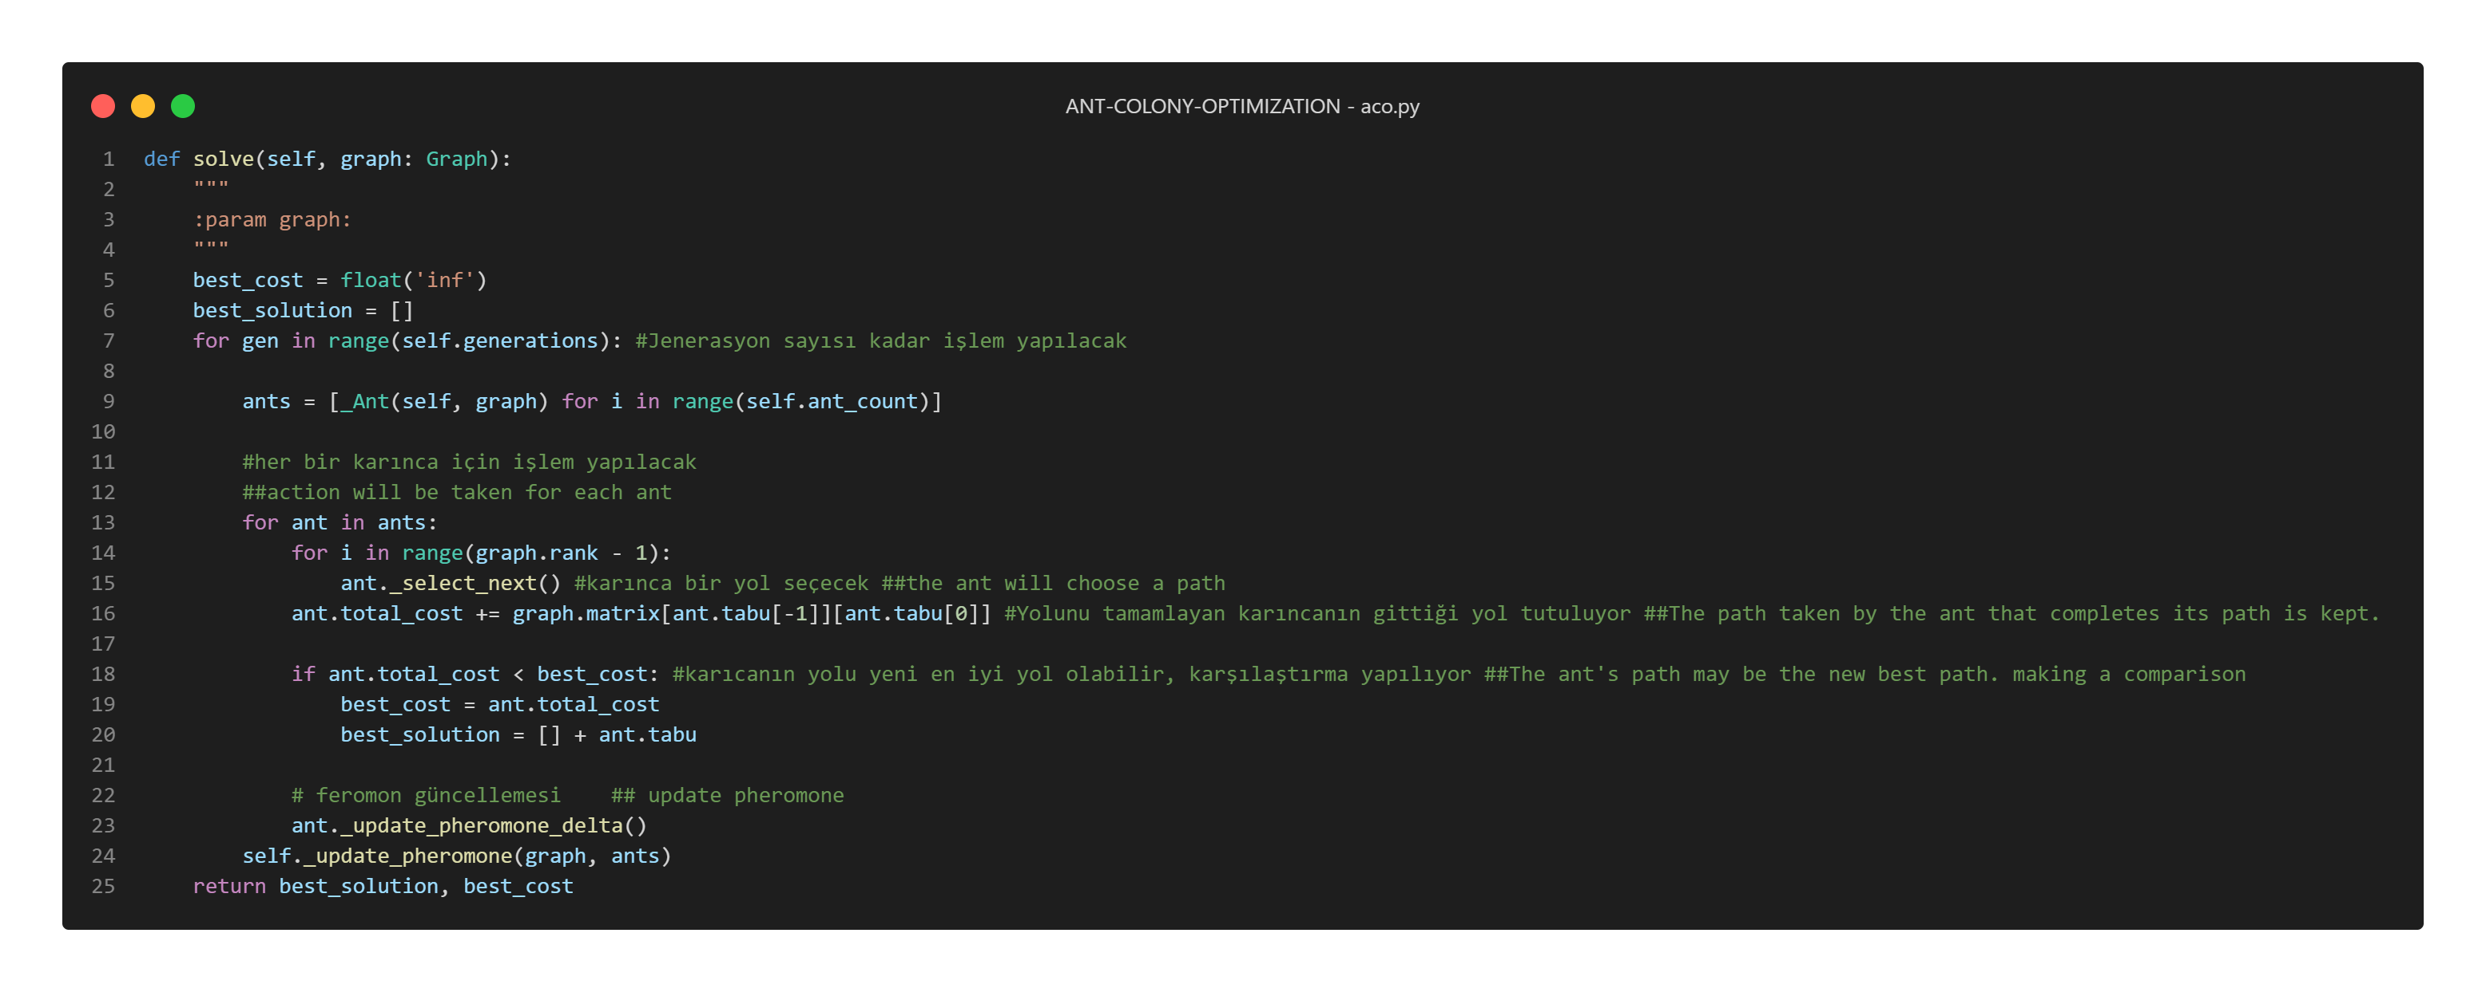
Solve Methodu Çalışması
ALGORİTMA İŞLEYİŞİ
Olasılığa Dayalı Yol Seçimi
Feromon Güncellemesi

Slide 10
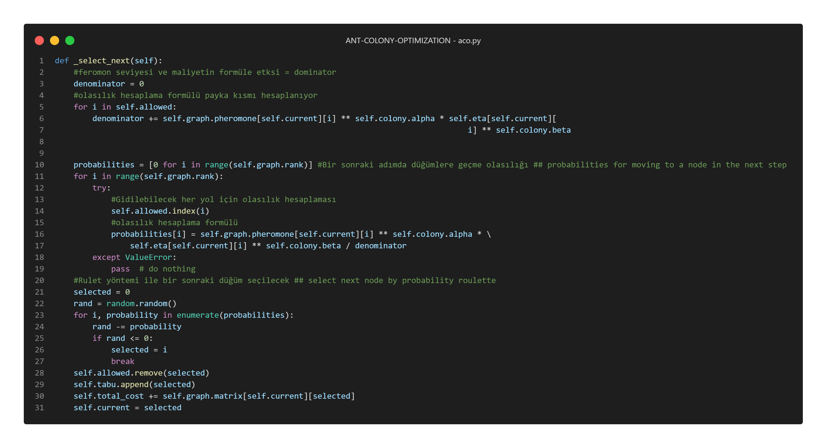
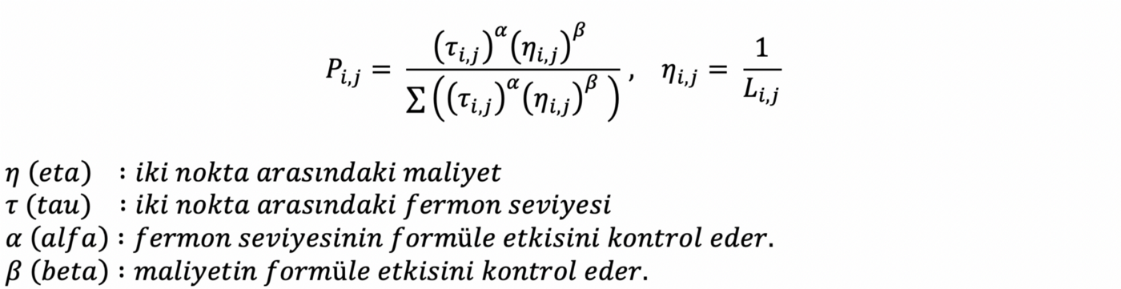
_select_next methodu ile karıncanın gideceği bir sonraki yol belirlenir
Olasılık Hesaplama Formülü

Slide 11
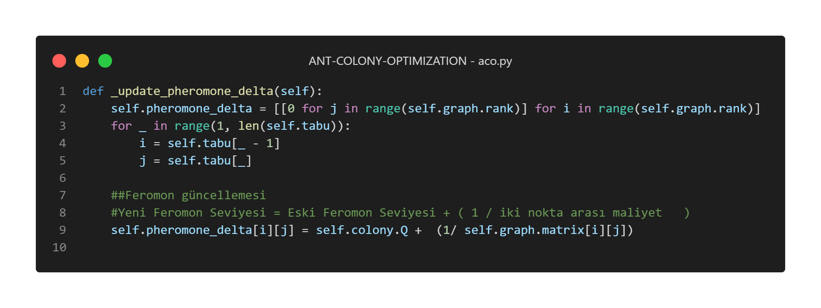
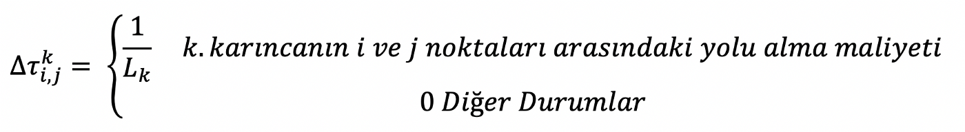
_update_pheromone_delta Methodu Çalışması
--∆T her bir karıncanın yola bıraktığını feromon miktarını temsil etmektedir
--i ve j karıncanın gittiği noktalar arasındaki mesafeyi temsil etmektedir.
--𝐿𝑘 ise iki nokta arasındaki uzaklığı temsil etmektedir

Slide 12
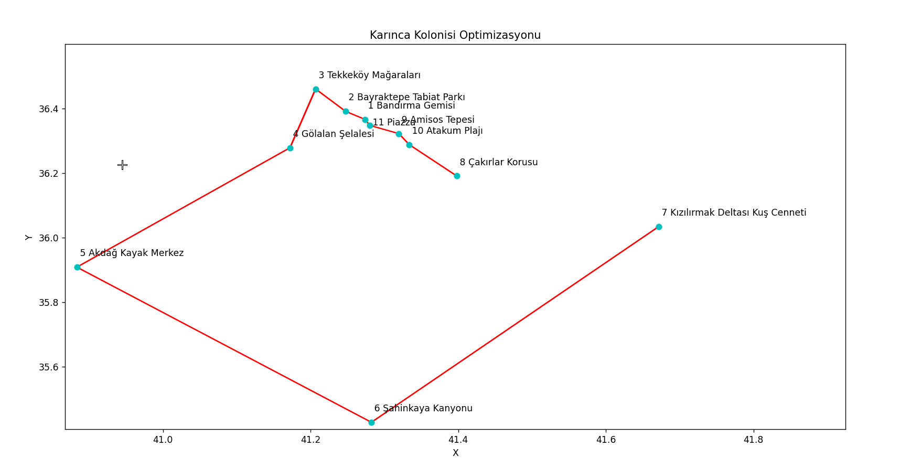
OPTİMİZASYON DOĞRULTUSUNDA EN KISA YOL

